Slide 1
Guerras comerciales, crisis económica y como afecta al flujo de exportaciones
Diego Acuña Berger
Daniel Calle Sánchez
Zihao Hong
Análisis de Redes Sociales

Slide 2
Temas a analizar
Análisis de Redes Sociales

Slide 3

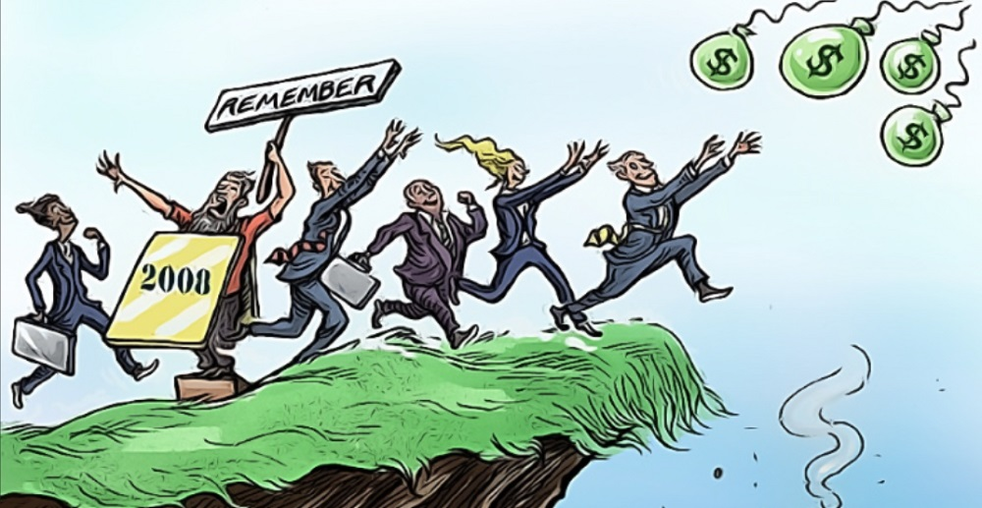

Slide 4
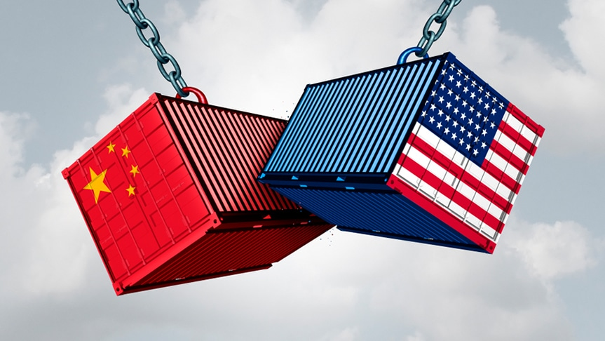
Guerra comercial

Slide 5




Slide 6
Fuentes de datos
Análisis de Redes Sociales

Slide 7
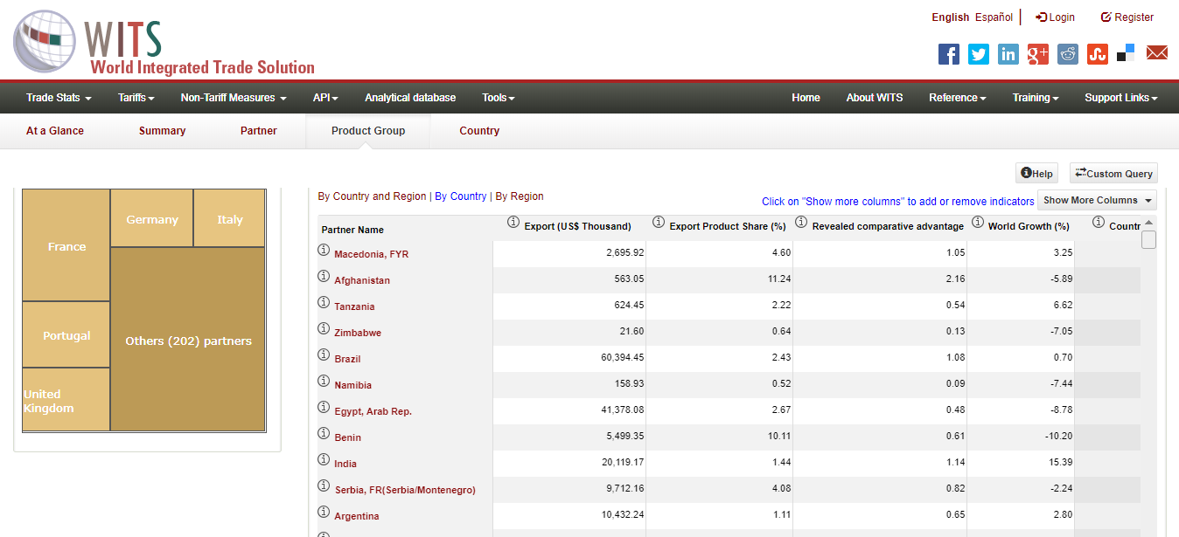

Slide 8
Nodes | Edges
Id | Source
Label | Target
 | Type
 | Product
 | Year
 | Export thousand dollar
 | Export product share percentage
 | Revealed comparative advantage
 | World growth
 | Country growth

Slide 9
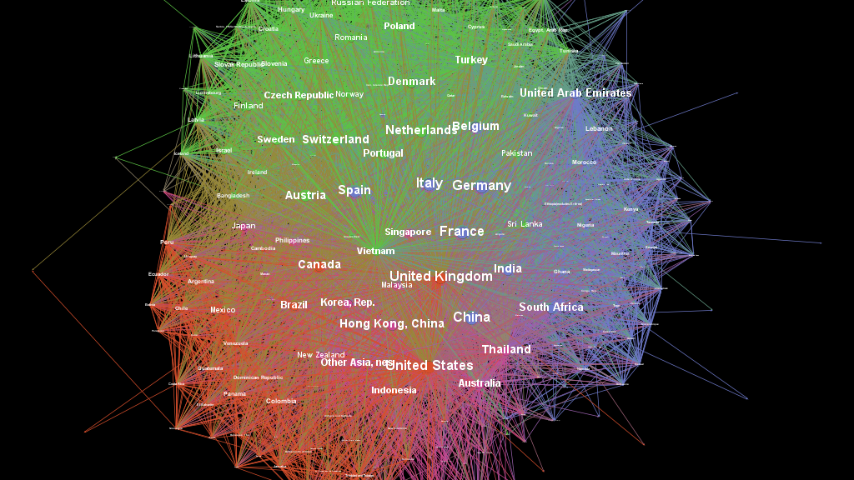
2008
Calzado
Exportaciones

Slide 10
Fin
Análisis de Redes Sociales

